Slide 1
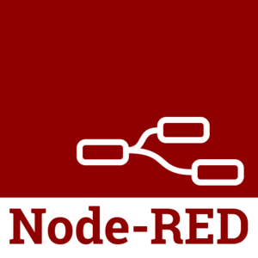
Node-RED: a tool for rapid IoT development
Notes:
In questo modulo vedremo quali tipo di architetture si possono usare per supportare un esperimento diffuso di biomonitoraggio utilizzando principi e tecnologie per internet delle cose e big data

Slide 2
Main features Node-RED
flow-based
low-code
a tool for event-driven programming
based on
low-code programming
flow-based programming
open source, based on Node.js
libraries for IoT programming
open-source Node.js
event-driven,
IoT
Notes:
Quali sono i metodi e le tecnologie informatiche utili per poter applicare algoritmi di Intelligenza Artificiale a grandi moli di dati provenienti da sensori e che richiedono elaborazioni di diversa granularità e complessità?
Parleremo di IoT, Edge, Fog, Cloud, architetture software ed esempi su particolari domini applicativi

Slide 3
Programmazione flow-based
a Node-RED program is a collection of flows
Terminology
a flow is a sequence of connected computational nodes where data flow and are processed
Notes:
Quali sono i metodi e le tecnologie informatiche utili per poter applicare algoritmi di Intelligenza Artificiale a grandi moli di dati provenienti da sensori e che richiedono elaborazioni di diversa granularità e complessità?
Parleremo di IoT, Edge, Fog, Cloud, architetture software ed esempi su particolari domini applicativi

Slide 4
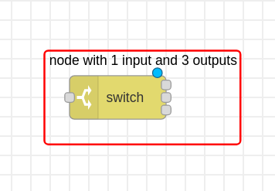
Nodes
Terninology
a node is a basic block in a flow which runs simple tasks on the flowing data
a node has a most one input and zero or more outputs
a node with no input is called a source
a node with no outputs is called a sink
all other nodes are called inner
Notes:
L'Internet degli cose è la rete di oggetti intelligenti che contengono una tecnologia incorporata per comunicare e percepire o interagire con l'ambiente esterno.
Una volta che un oggetto intelligente viene connesso a Internet, i suoi servizi diventano parte della rete stessa

Slide 5
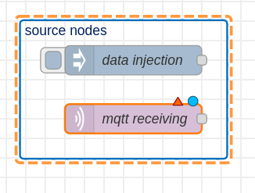
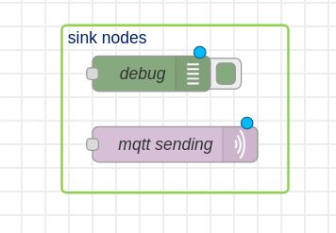
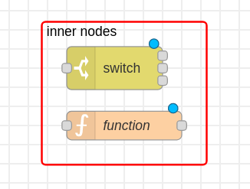
Examples of nodes
source nodes
injection of data in the flow
receiving data over the MQTT protocol
sink nodes
debugging for displaying results
sending data over the MQTT protocol
inner nodes
switch: connects the input to zero or more outputs
function: user-defined JavaScript code
Notes:
L'Internet degli cose è la rete di oggetti intelligenti che contengono una tecnologia incorporata per comunicare e percepire o interagire con l'ambiente esterno.
Una volta che un oggetto intelligente viene connesso a Internet, i suoi servizi diventano parte della rete stessa

Slide 6

Check Time
Notes:
Quale affermazione è vera? A) HTTP è un protocollo asincrono mentre MQTT è un protocollo sincrono B) Quando una richiesta HTTP ha successo si possono poi ricevere sequenze di ad intervalli regolari
C) MQTT è un protocollo client/server
D) Con una sola connessione MQTT possiamo ricevere dati da un numero arbitrario di nodi di una rete

Slide 7
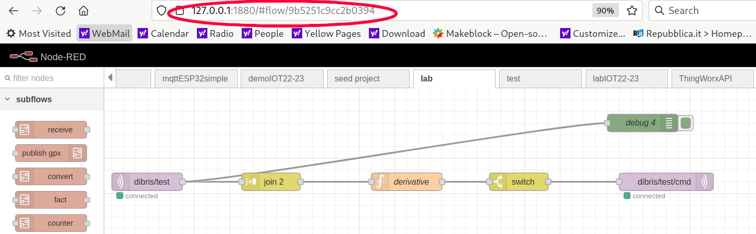
Some operational details
any web browser can be used to develop and run a Node-RED program
indeed, Node-RED allows the execution of a server with several main functionalities
Notes:
L'Internet degli cose è la rete di oggetti intelligenti che contengono una tecnologia incorporata per comunicare e percepire o interagire con l'ambiente esterno.
Una volta che un oggetto intelligente viene connesso a Internet, i suoi servizi diventano parte della rete stessa

Slide 8
Some operational details
graphical editor
network application
Main features:
grafical editor which allows the user to define the program flows by means of a web interface
user-defined application able to interact with other network components over several protocols
dashboard
Optional features:
dashboard visualization
MQTT server
MQTT server
Notes:
L'Internet degli cose è la rete di oggetti intelligenti che contengono una tecnologia incorporata per comunicare e percepire o interagire con l'ambiente esterno.
Una volta che un oggetto intelligente viene connesso a Internet, i suoi servizi diventano parte della rete stessa

Slide 9
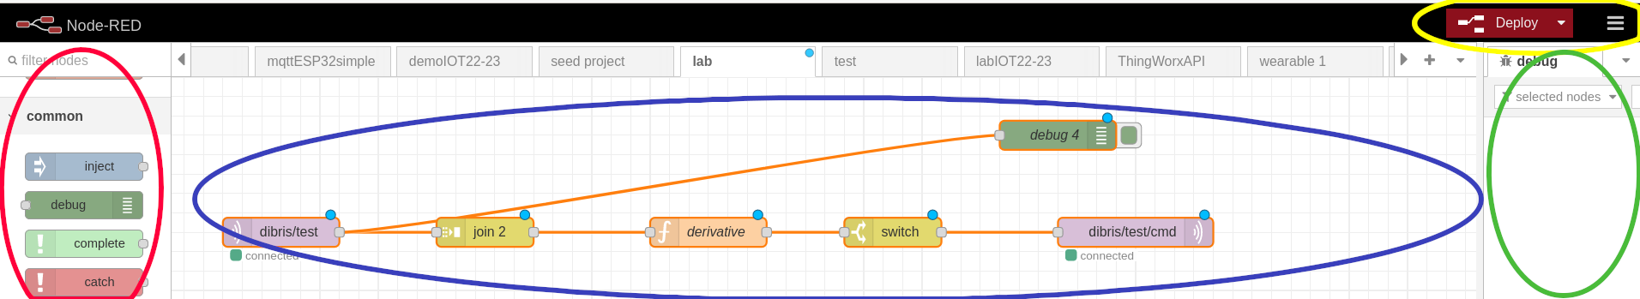
Some operational details
the graphical editor consists of four components:
a header with the main menu and the “Deploy” button
a palette on the left, with all types of available nodes
a central workspace to define the program flows
a sidebar on the right with multiple functionalities
new types of nodes can be added to the palette by querying the available libraries on the web
Notes:
L'Internet degli cose è la rete di oggetti intelligenti che contengono una tecnologia incorporata per comunicare e percepire o interagire con l'ambiente esterno.
Una volta che un oggetto intelligente viene connesso a Internet, i suoi servizi diventano parte della rete stessa

Slide 10
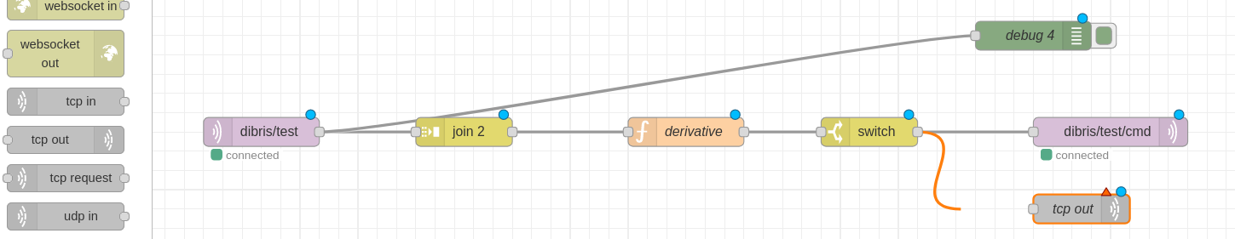
Some operational details
new nodes can be added in a flow by dragging and dropping them in the workspace from the palette
nodes are connected by holding down the left button of the mouse starting from an input or an output
nodes can be configured with a double click of the left button of the mouse
after all flows have been defined, the program can be run with the “Deploy” red button on the left top
Notes:
L'Internet degli cose è la rete di oggetti intelligenti che contengono una tecnologia incorporata per comunicare e percepire o interagire con l'ambiente esterno.
Una volta che un oggetto intelligente viene connesso a Internet, i suoi servizi diventano parte della rete stessa

Slide 11
Check Time
Notes:
Quale affermazione è vera? A) HTTP è un protocollo asincrono mentre MQTT è un protocollo sincrono B) Quando una richiesta HTTP ha successo si possono poi ricevere sequenze di ad intervalli regolari
C) MQTT è un protocollo client/server
D) Con una sola connessione MQTT possiamo ricevere dati da un numero arbitrario di nodi di una rete

Slide 12
Example of IoT application
meteo
station
MQTT server
dashboard
the application acquires data from a weather station equipped with temperature, humidity and pressure sensors
data are sent through an MQTT server
the Node-RED application subscribes to the MQTT server, elaborates the relevant data and displays them on the dashboard
Notes:
L'Internet degli cose è la rete di oggetti intelligenti che contengono una tecnologia incorporata per comunicare e percepire o interagire con l'ambiente esterno.
Una volta che un oggetto intelligente viene connesso a Internet, i suoi servizi diventano parte della rete stessa

Slide 13
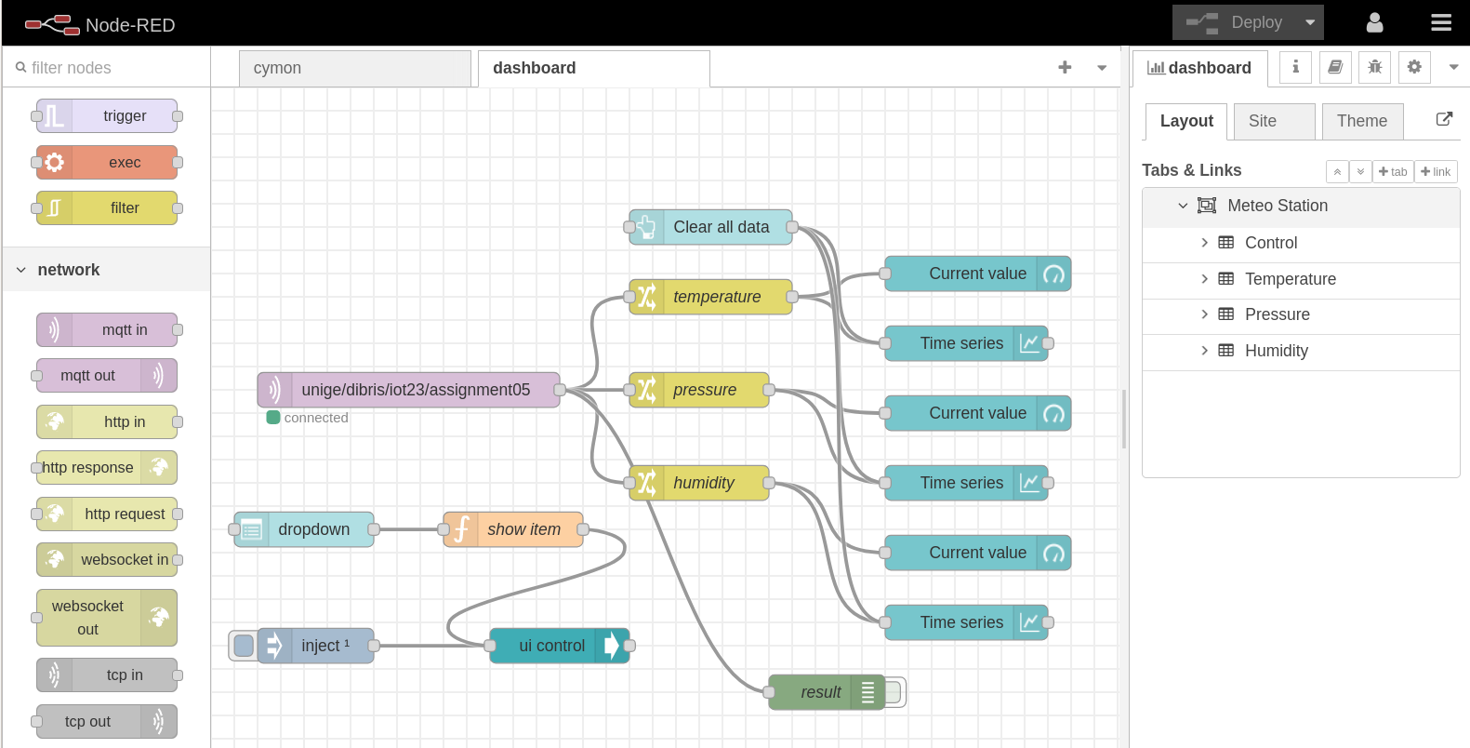
Application flows
two main flows
data acquisition, elaboration and visualization with charts and gauges
menu handling to allow data visualization for specific types of sensor (temperature, humidity and pressure)
Notes:
L'Internet degli cose è la rete di oggetti intelligenti che contengono una tecnologia incorporata per comunicare e percepire o interagire con l'ambiente esterno.
Una volta che un oggetto intelligente viene connesso a Internet, i suoi servizi diventano parte della rete stessa

Slide 14
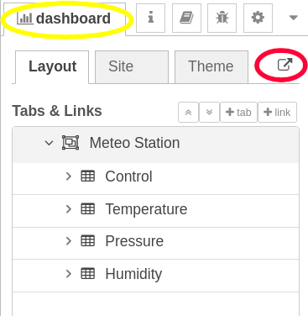
Dashboard definition
the “dashboard” tab in the sidebar allows the configuration of the properties of the web page where the application dashboard is displayed
in the “dashboard” tab the right top arrow points to the link of the application dashboard
Notes:
L'Internet degli cose è la rete di oggetti intelligenti che contengono una tecnologia incorporata per comunicare e percepire o interagire con l'ambiente esterno.
Una volta che un oggetto intelligente viene connesso a Internet, i suoi servizi diventano parte della rete stessa

Slide 15
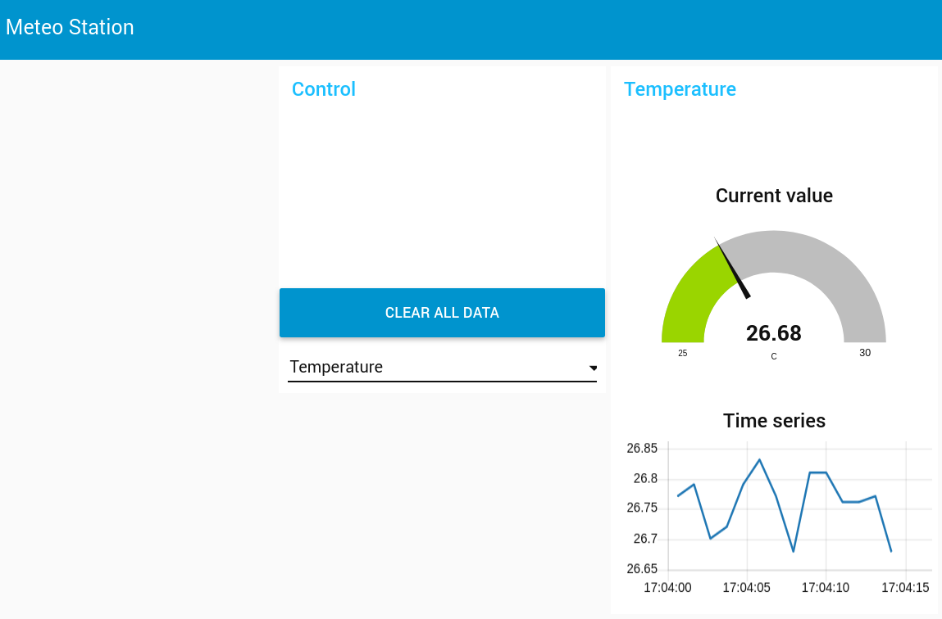
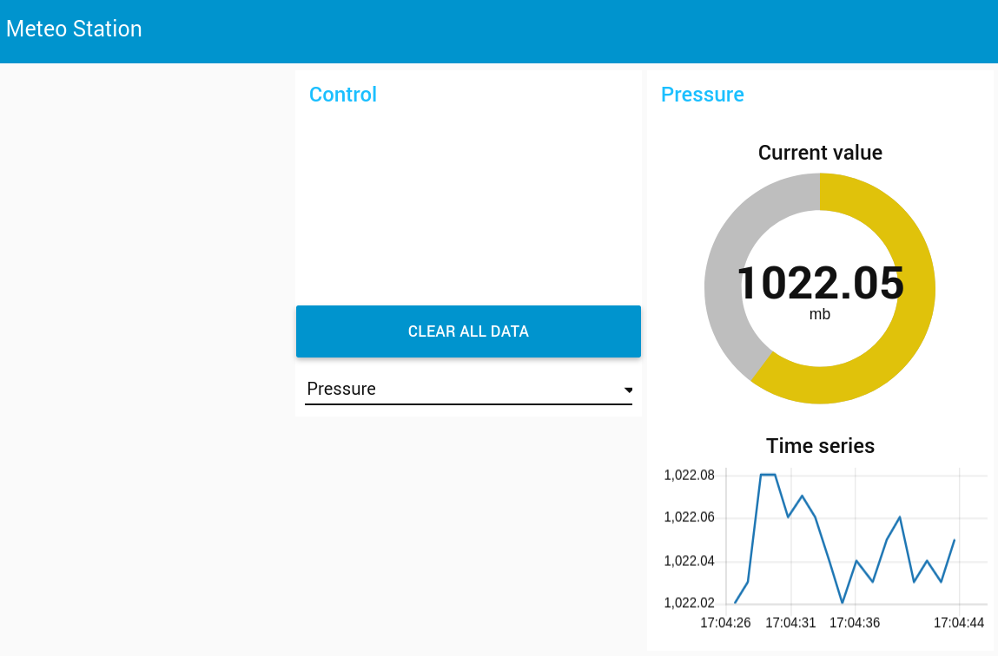
Example of visualization
the “clear all data” button in the dashboard deletes all data displayed in the chart
Notes:
L'Internet degli cose è la rete di oggetti intelligenti che contengono una tecnologia incorporata per comunicare e percepire o interagire con l'ambiente esterno.
Una volta che un oggetto intelligente viene connesso a Internet, i suoi servizi diventano parte della rete stessa

Slide 16
Check Time
Notes:
Quale affermazione è vera? A) HTTP è un protocollo asincrono mentre MQTT è un protocollo sincrono B) Quando una richiesta HTTP ha successo si possono poi ricevere sequenze di ad intervalli regolari
C) MQTT è un protocollo client/server
D) Con una sola connessione MQTT possiamo ricevere dati da un numero arbitrario di nodi di una rete

Slide 17


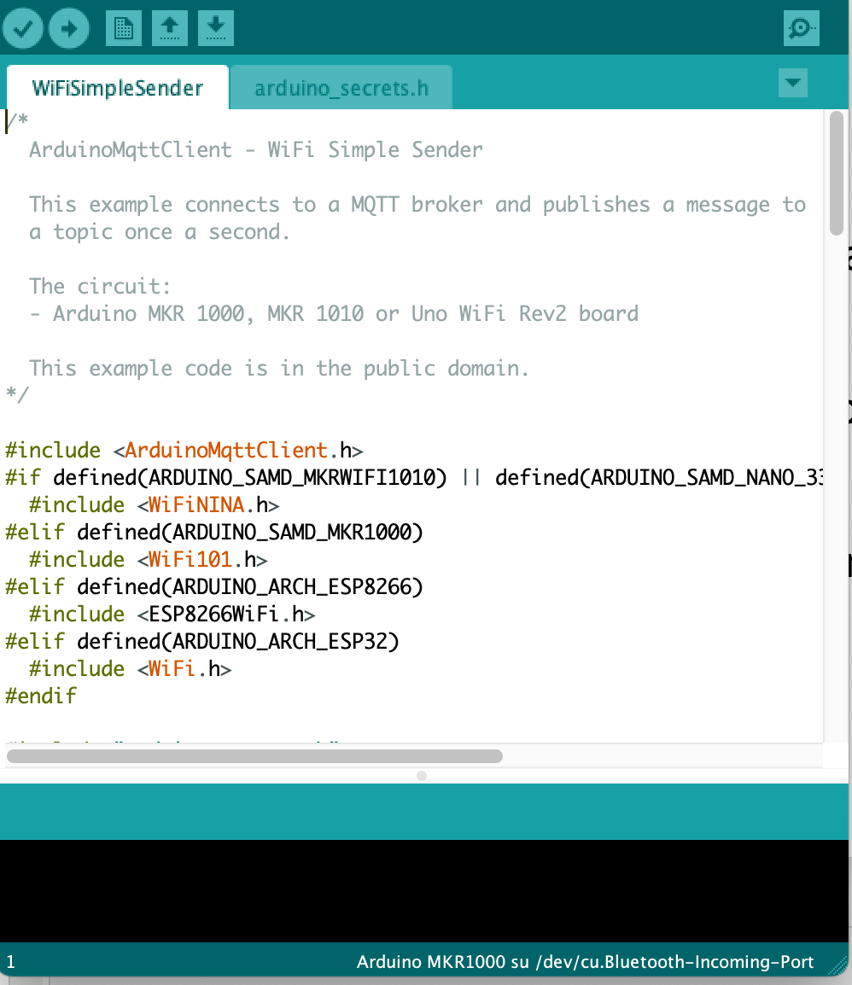
What have we learned?
the main features and functionalities of Node-RED
what is low-code and flow-based programming
the use of the graphical editor of Node-RED
how to develop with Node-RED a simple application for data acquisition, elaboration, and visualization for IoT devices
how to display real-time data with a dashboard on the web
Notes:
I linguaggi di programmazione ad alto livello come C, Python e NodeJs possono essere usati anche per programmare i device.
Questa è una vera rivoluziona, nata molti anni fa con il progetto open hardware Arduino, che sta trasformando il mondo Dev introducendo un layer trasversale a Edge, Fog e Cloud dove lo sviluppatore potrà usare gli stessi strumenti e linguaggi in maniera trasparente al contesti sottostante

Slide 18
Thanks for your attention!

